Slide 1
Atelier d’orientation pour l’élaboration d’un plan multisectoriel de nutrition
(EMBLEME DU PAYS)
Date
Lieu de l’atelier
Ministère/organisme présentateur
(LOGO DE L’ORGANISATION)
(LOGO DE L’ORGANISATION)
(LOGO DE L’ORGANISATION)
(LOGO DU BAILLEUR DE FONDS)

Slide 2
À propos de cet outil
Contexte : MQSUN⁺ utilise cette présentation PowerPoint pour aider les pays à convaincre les parties prenantes de l’importance de la nutrition à l’échelle nationale et internationale, et de la nécessité d’élaborer un plan multisectoriel pour la nutrition.
Objectifs :
Un grand nombre d’approches différentes sont possibles pour mener un atelier d’orientation. Cette présentation a pour objectif de proposer aux pays un éventail d’outils et de ressources choisis qui leur permettront d’organiser des débats et des séances de travail de groupe dans le cadre d’un atelier d’orientation visant à élaborer et étoffer leur plan multisectoriel pour la nutrition.
Elle n’est pas conçue pour être une présentation exhaustive à utiliser telle quelle lors d’un atelier d’orientation, et il convient de la compléter avec des informations supplémentaires propres au pays concerné.
Les utilisateurs sont invités à choisir les diapositives qui correspondent le mieux aux parties prenantes participant à l’atelier d’orientation et à adapter cette présentation en fonction de leur contexte.

Slide 3
Atelier d’orientation : Objectifs principaux :
Fournir des informations contextuelles sur l’importance de la nutrition [au/aux/en] [pays] et dans le monde.
Présenter le mouvement pour le Renforcement de la nutrition (SUN).
Présenter et expliquer l’importance d’une approche relative à la planification multisectorielle de la nutrition.
Familiariser les participants à l’atelier au processus et aux démarches de travail permettant de mettre en place un plan multisectoriel de nutrition.

Slide 4
L’IMPORTANCE DE LA NUTRITION
Notes:
Vous pouvez conserver tout ou partie de ces diapositives pour votre présentation. Choisissez celles qui correspondent le mieux aux participants à votre atelier.

Slide 5
Qu’est-ce que la malnutrition ?
LA MALNUTRITION SOUS TOUTES SES FORMES
SURPOIDS CHEZ L’ADULTE
Excès de graisse corporelle par rapport à un indice de masse corporelle ≥ 25
OBÉSITÉ CHEZ L’ADULTE
Excès de graisse corporelle par rapport à un indice de masse corporelle ≥ 30
ÉMACIATION CHEZ L’ENFANT
Poids insuffisant par rapport à la taille
RETARD DE CROISSANCE CHEZ L’ENFANT
Taille insuffisante par rapport à l’âge
SURPOIDS CHEZ L’ENFANT
Surpoids par rapport à la taille
CARENCE EN MICRONUTRIMENTS
Taux en fer, acide folique, vitamine A, zinc ou iode inférieurs aux seuils recommandés
MALADIES NON TRANSMISSIBLES
Diabète, maladies cardiovasculaires et certains cancers

Slide 6
La malnutrition est un problème mondial
Un décès sur 5 au cours de la grossesse et de l’accouchement est dû à l’anémie qui résulte de la malnutrition¹.
Sur les 675 millions d’enfants de moins de 5 ans dans le monde, 155 millions (22,9 %) souffrent d’un retard de croissance. ¹
45 % des décès d’enfants évitables sont dus à la malnutrition. ²
Le retard de croissance ne touche pas seulement le corps physique de l’enfant, mais aussi l’avenir du pays.
Sources :
1. Institut international de recherche sur les politiques alimentaires (IFPRI). Rapport mondial sur la nutrition 2016 : Des promesses aux impacts : Éliminer la malnutrition d’ici 2030. Washington, DC : IFPRI ; 2016. https://www.ifpri.org/cdmref/p15738coll2/id/130681/filename/130892.pdf.
2. Black RE, Victora CG, Walker SP, et al. Sous-nutrition maternelle et infantile et surpoids dans les pays à faible revenu et à revenu intermédiaire. Lancet. 2013 ; 382(9890) : 427–451. https://doi.org/10.1016/S0140-6736(13)60937-X.
Notes:
Remarque : vérifiez que ces données reflètent les statistiques les plus récentes sur la nutrition dans le monde.

Slide 7
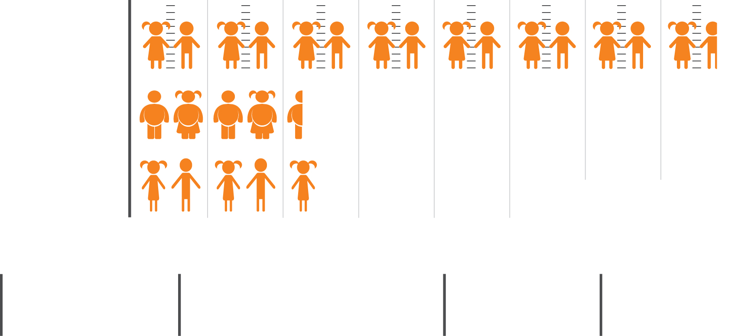
L’ampleur de la malnutrition
1 PERSONNE SUR 3 SOUFFRE D’UNE FORME DE MALNUTRITION
EN 2014, SUR LES 667 MILLIONS D’ENFANTS DE MOINS DE 5 ANS DANS LE MONDE :
159 MILLIONS
SOUFFRAIENT D’UN RETARD DE CROISSANCE
41 MILLIONS
ÉTAIENT EN SURPOIDS
50 MILLIONS
SOUFFRAIENT D’ÉMACIATION
Chaque duo d’enfants représente
environ 20 millions d’enfants
SUR LES 5 MILLIARDS D’ADULTES DANS LE MONDE :
SUR UNE POPULATION MONDIALE DE 7 MILLIARDS :
Près de 2 milliards souffrent de malnutrition en micronutriments.
Près de 800 millions souffrent d’une carence en calories.
Près de 2 milliards sont en surpoids ou obèses.
Plus de 400 millions sont atteints de diabète de type 2.
Source : Fonds des Nations Unies pour l’enfance (UNICEF), Organisation mondiale de la Santé (OMS), Banque mondiale. Levels and Trends in Child Malnutrition: UNICEF – WHO – World Bank Group Joint Child Malnutrition Estimates (Niveaux et tendances de la malnutrition infantile : estimations conjointes de la malnutrition infantile de l’UNICEF, de l’OMS et du Groupe de la Banque mondiale). New York, Genève, Washington DC : UNICEF, OMS, Banque mondiale ; 2015. https://www.who.int/nutgrowthdb/jme_brochure2015.pdf?ua=1.
Notes:
Remarque : vérifiez que ces données reflètent les statistiques les plus récentes sur la nutrition dans le monde.

Slide 8
Le fardeau de la malnutrition
La malnutrition est un défi mondial dont les coûts sociaux et économiques sont énormes. Elle représente le plus grand facteur de risque pour la charge de morbidité mondiale¹.
Les pertes annuelles en produit intérieur brut (PIB) dues à la malnutrition sont de l’ordre de 11 % en Asie et en Afrique. Elles surpassent les pertes subies lors de la crise financière mondiale de 2008 à 2010¹.
De nombreux pays subissent le « triple fardeau » de l’insécurité alimentaire, de la sous-nutrition et du surpoids/de l’obésité.
Pour [pays], on estime que l’impact de la dénutrition sur l’économie représente XX millions de dollars US de pertes annuelles.
1. IFPRI. Rapport mondial sur la nutrition 2016 : Des promesses aux impacts : Éliminer la malnutrition d’ici 2030. Washington, DC : IFPRI ; 2016. https://www.ifpri.org/cdmref/p15738coll2/id/130681/filename/130892.pdf.
Notes:
Le cadre conceptuel mis au point par l’UNICEF au début des années 1990 et adapté en 2013 dans la collection du Lancet sur la nutrition met en évidence les facteurs déterminants du statut nutritionnel à différents échelons et les types de réponses sectorielles qui sont nécessaires pour prévenir la malnutrition ou y apporter une réponse efficace.
Remarque : vérifiez que ces données reflètent les statistiques les plus récentes sur la nutrition dans le monde.

Slide 9
Croissance de l’attention mondiale portée à la nutrition
Collection du Lancet sur la sous-nutrition maternelle et infantile 2008
Collection du Lancet sur la nutrition maternelle et infantile 2013
Collection du Lancet sur l’allaitement maternel 2016
Collection du Lancet sur le développement de la petite enfance 2016

Slide 10
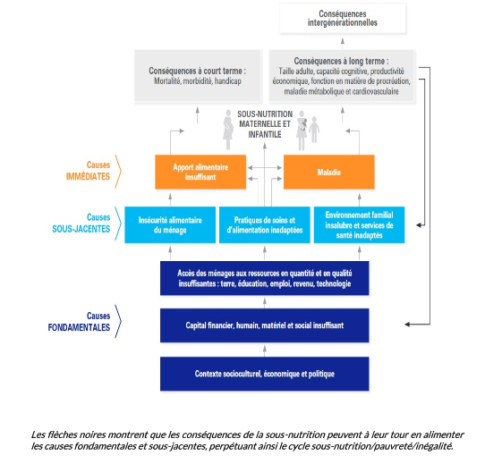
Cadre conceptuel de l’UNICEF sur la malnutrition
Source : UNICEF. UNICEF’s Approach to Scaling Up Nutrition for Mothers and their Children [Approche de l’UNICEF en matière de renforcement de la nutrition des mères et de leurs enfants]. Document de travail. New York ; 2015 : 9. https://www.unicef.org/nutrition/files/Unicef_Nutrition_Strategy.pdf.

Slide 11
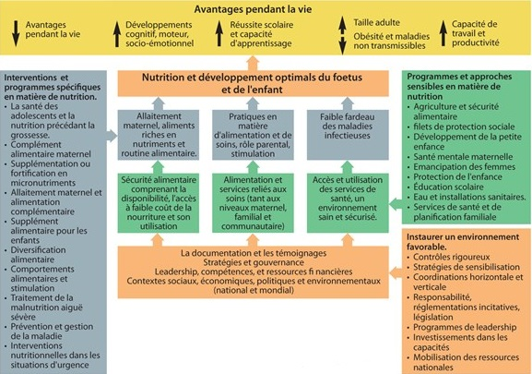
Cadre conceptuel du Lancet sur la malnutrition
Source : Black RE, Victora CG, Walker SP, et al. Sous-nutrition maternelle et infantile et surpoids dans les pays à faible revenu et à revenu intermédiaire. Lancet. 2013 ; 382(9890) : 427–451. https://doi.org/10.1016/S0140-6736(13)60937-X.
Notes:
Le cadre conceptuel mis au point par l’UNICEF au début des années 1990 et adapté en 2013 dans la collection du Lancet sur la nutrition met en évidence les facteurs déterminants du statut nutritionnel à différents échelons et les types de réponses sectorielles nécessaires pour prévenir la malnutrition ou y apporter une réponse efficace.
Abréviations : MNT : maladie(s) non transmissible(s).

Slide 12
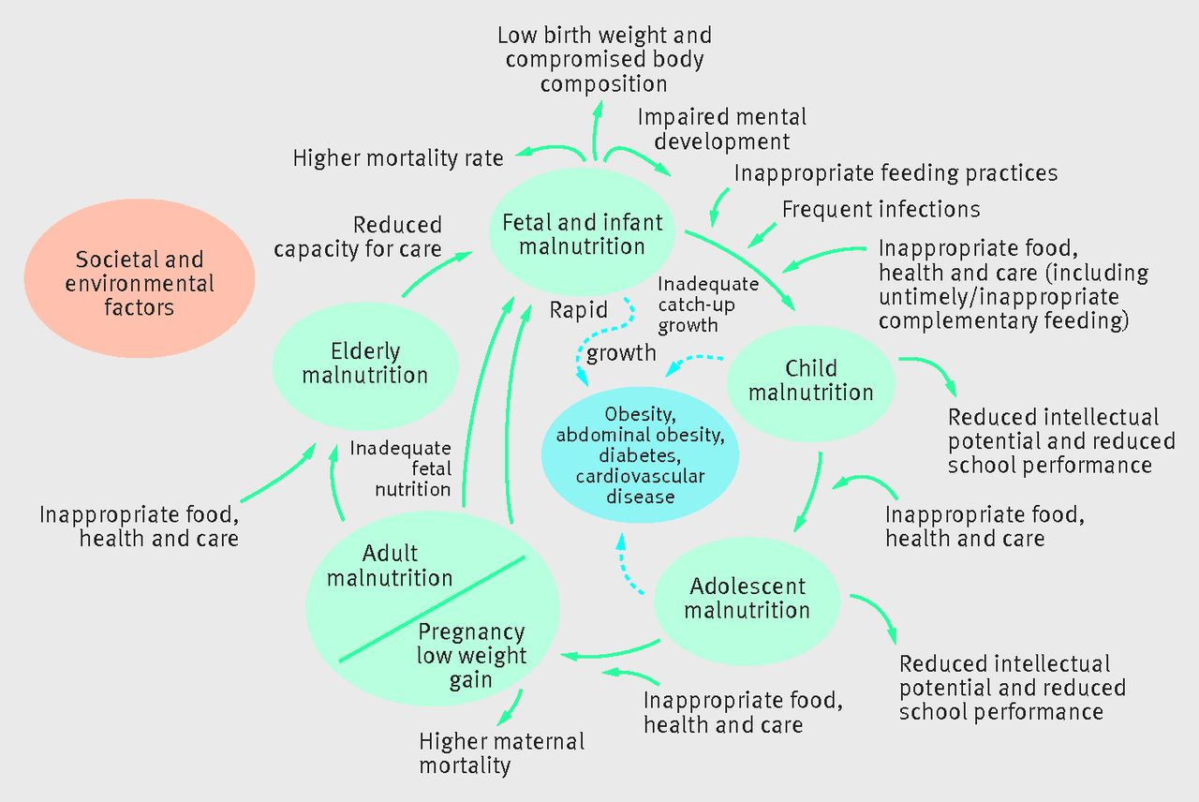
Un cadre sanitaire et nutritionnel pour les femmes, les enfants et les adolescentes
Source : Branca F, Piwoz E, Schultink W, Martinez Sullivan L. Nutrition and health in women, children, and adolescent girls [Nutrition et santé chez les femmes, les enfants et les adolescentes]. BMJ. 2015 ; 351 : h4173. https://doi.org/10.1136/bmj.h4173.
Notes:
Les enfants sous-alimentés ont plus de risques de mourir jeunes et sont plus vulnérables aux maladies ; ils souffriront d’un retard de croissance physique et mentale tout au long de leur vie ; ils auront de moins bons résultats à l’école et gagneront des salaires inférieurs à l’âge adulte ; et seront plus exposés à des maladies non transmissibles à l’âge adulte.
Les bébés nés de mères sous-alimentées courent également un risque important de retard de croissance et de mort fœtale – les filles qui survivent risquent de connaître un retard de croissance tout au long de leur enfance et leur adolescence et de transmettre leur faible statut nutritionnel à la génération suivante.
Ces aspects du cycle de vie signifient que la sous-nutrition est non seulement l’une des principales manifestations physiques de la pauvreté, mais aussi l’un des principaux mécanismes par lesquels la pauvreté – et ses conséquences – se transmet d’une génération à l’autre.

Slide 13
Pourquoi la nutrition ?
De nombreuses données factuelles indiquent que l’élimination de la malnutrition chez les jeunes enfants présente plusieurs avantages,
notamment :
Une augmentation du produit intérieur brut de 11 % en Afrique et en Asie.
Un recul de la mortalité infantile de plus d’un tiers chaque année.
Une amélioration des résultats scolaires d’au moins un an.
Une augmentation des salaires de 5 % à 50 %.
Une réduction de la pauvreté, sachant que les enfants bien nourris ont 33 % plus de chances d’échapper à la pauvreté à l’âge adulte.
Une autonomisation des femmes augmentant de 10 % leurs chances de gérer leur propre entreprise.
L’interruption du cycle intergénérationnel de la pauvreté.
Parce que lorsque...
Les filles et les femmes sont bien nourries et accouchent de bébés en bonne santé
Les communautés et les nations sont productives et stables
Les enfants reçoivent une bonne nutrition et s’épanouissent sur les plans physique et cognitif
Le monde devient un lieu sûr, plus résilient et plus fort
Les familles et les communautés sortent de la pauvreté.
Les adolescents apprennent mieux et obtiennent de meilleures notes à l’école
Les jeunes adultes trouvent plus facilement un emploi et sont mieux rémunérés
Source : Haddad, L. Child Growth = Sustainable Economic Growth: Why We Should Invest in Nutrition [Croissance infantile = croissance économique durable : pourquoi nous devrions investir dans la nutrition]. Brighton et London : Institute for Development Studies [Institut d’études du développement] et Child Investment Foundation Fund [Fondation du Fonds d’investissement pour l’enfance] ; 2013. https://allafrica.com/download/resource/main/main/idatcs/00061909:1334aaf2ee035d9ded4117e118df8a79.pdf.
Notes:
Haddad, L. Child Growth = Sustainable Economic Growth: Why We Should Invest in Nutrition [Croissance infantile = croissance économique durable : pourquoi nous devrions investir dans la nutrition]. 2013 ^ Haddad, L. Child Growth = Sustainable Economic Growth: Why We Should Invest in Nutrition [Croissance infantile = croissance économique durable : pourquoi nous devrions investir dans la nutrition]. Mai 2013

Slide 14
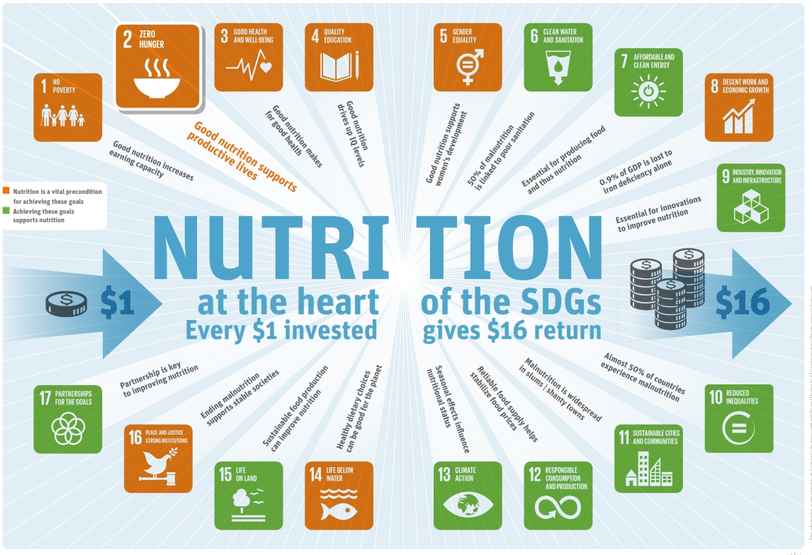
Pourquoi la nutrition ?
Source : Groupe de réflexion sur la nutrition humanitaire Sight and Life. Site Internet du Mouvement SUN. Page sur la nutrition et les Objectifs de développement durable. https://scalingupnutrition.org/fr/nutrition/nutrition-et-objectifs-de-developpement-durable/. Consultée le 15 novembre 2020.
Notes:
Les investissements dans la prévention de la malnutrition garantissent le capital humain pour un développement social et économique durable.
Pas moins de 12 des 17 Objectifs de développement durable (ODD) contiennent des indicateurs qui sont très pertinents pour la nutrition.

Slide 15
Pourquoi la nutrition ?
Les 1 000 jours entre la grossesse d’une femme et le deuxième anniversaire de son enfant constituent une période essentielle au cours de laquelle il est encore possible de remédier à certains préjudices irréversibles, notamment :
Prévenir le décès des enfants
Promouvoir le développement cognitif et réaliser le potentiel de croissance
Améliorer les performances et les résultats scolaires
Réduire les écarts en matière de santé, d’éducation et d’apprentissage
Réduire le risque d’apparition de maladies chroniques (obésité, diabète, maladie cardiaque) plus tard dans la vie
Interrompre le cycle intergénérationnel de la pauvreté
Stimuler le PIB
Source : Haddad, L. Child Growth = Sustainable Economic Growth: Why We Should Invest in Nutrition [Croissance infantile = croissance économique durable : pourquoi nous devrions investir dans la nutrition]. Brighton et London : Institute for Development Studies [Institut d’études du développement] et Child Investment Foundation Fund [Fondation du Fonds d’investissement pour l’enfance] ; 2013. https://allafrica.com/download/resource/main/main/idatcs/00061909:1334aaf2ee035d9ded4117e118df8a79.pdf.

Slide 16
Ensemble de 10 interventions clés en matière de nutrition
NUTRITION MATERNELLE OPTIMALE PENDANT LA GROSSESSE
Divers suppléments en micronutriments pour toutes les mères
Supplémentation en calcium pour les mères qui risquent de ne pas en consommer suffisamment
Suppléments protéiques maternels énergétiquement équilibrés en fonction des besoins
Iodation universelle du sel
ALIMENTATION DU NOURRISSON ET DU JEUNE ENFANT
Promotion d’un allaitement maternel précoce et exclusif pendant 6 mois ; poursuite de l’allaitement jusqu’aux 2 ans de l’enfant
Éducation à l’alimentation complémentaire adaptée aux populations bénéficiant de la sécurité alimentaire et suppléments alimentaires complémentaires pour les populations en situation d’insécurité alimentaire
SUPPLÉMENTATION EN MICRONUTRIMENTS POUR LES ENFANTS À RISQUE
Suppléments en vitamine A chez les enfants de 6 à 59 mois
Supplémentation préventive en zinc chez les enfants de 12 à 59 mois
GESTION DE LA MALNUTRITION AIGUË
Supplémentation alimentaire pour lutter contre la malnutrition aiguë modérée
Gestion de la malnutrition aiguë sévère
Source : Collection sur la nutrition maternelle et infantile. Lancet. 2013. https://www.thelancet.com/series/maternal-and-child-nutrition.

Slide 17
Un besoin d’interventions spécifiques et sensibles à la nutrition
« Une intensification de la portée des interventions spécifiques à la nutrition dans les pays les plus touchés à hauteur de 90 % pourrait réduire les retards de croissance de 20,3 % » — Lancet, 2013
Cela montre que, même avec une couverture très large, l’impact des interventions spécifiques à la nutrition prises seules reste limité.
Les actions menées dans différents secteurs ayant un impact sur la nutrition (c.-à-d., sensibles à la nutrition) sont importantes puisqu’elles complètent/ renforcent le travail effectué spécifiquement dans le domaine de la nutrition
Des acteurs multiples et variés qui savent ce qui est réaliste et atteignable
Sur plusieurs plans, puisque la majeure partie de la mise en œuvre intervient au niveau des districts/communautés

Slide 18
Interventions spécifiques à la nutrition
Interventions ou programmes destinés à pallier les facteurs déterminants directs de la nutrition et du développement du fœtus et de l’enfant – apport alimentaire et nutritionnel adéquat, alimentation, pratiques de soins/parentales et faible charge des maladies infectieuses
Exemples : santé et nutrition des adolescentes (période pré- et post conception) et des mères ; régime alimentaire maternel ou supplémentation en micronutriments ; promotion d’un allaitement maternel optimal ; alimentation complémentaire, et pratiques et encouragement d’une alimentation adaptée ; supplémentation alimentaire ; diversification et supplémentation ou fortification en micronutriments pour les enfants ; traitement de la malnutrition aiguë sévère ; prévention et prise en charge des maladies ; nutrition dans les situations d’urgence

Slide 19
Interventions sensibles à la nutrition
Interventions ou programmes palliant les facteurs déterminants sous-jacents de la nutrition et du développement du fœtus et de l’enfant – sécurité alimentaire ; ressources adéquates pour les soins au niveau des mères, des foyers et des communautés ; accès à des services de santé et possibilité d’évoluer dans un environnement sain et propre – et intégrant des objectifs et des actions spécifiques à la nutrition
Les programmes sensibles à la nutrition peuvent servir de tremplin aux interventions spécifiques à la nutrition, en accroissant potentiellement leur envergure, leur couverture et leur efficacité.
Exemples : agriculture et sécurité sanitaire des aliments ; filets de protection sociale ; développement de la petite enfance ; santé mentale des mères ; autonomisation des femmes ; protection de l’enfance ; scolarisation ; eau, assainissement et hygiène ; services de santé et de planning familial

Slide 20
NUTRITION [AU] [PAYS]

Slide 21
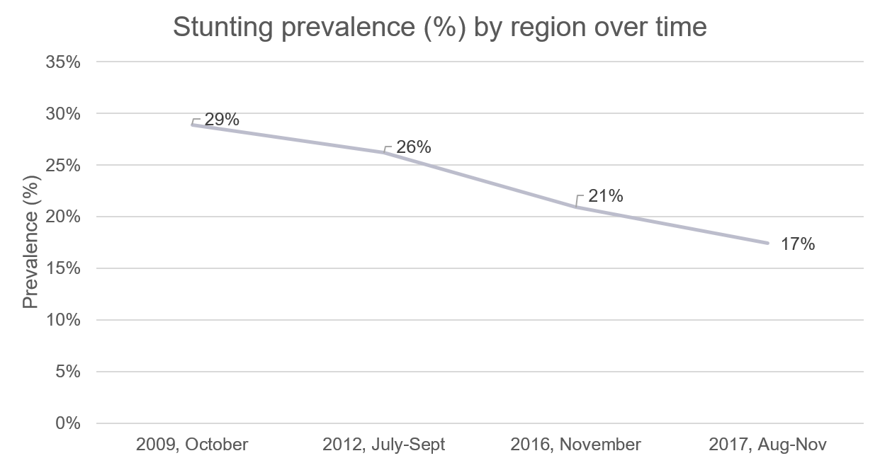
À l’échelle nationale, les retards de croissance ont enregistré un recul de 12 points de pourcentage entre 2009 et 2017
[EXEMPLE DE DONNÉES POSSIBLES À METTRE EN VALEUR]
Source : [ajouter les sources pertinentes de données]
Notes:
Sources : Tadjikistan : Enquête démographique et de santé standard, 2017 ; UNICEF, Enquête nationale sur la nutrition au Tadjikistan 2016 ; OMS, EDS 2012 ; UNICEF, Enquête sur la situation des micronutriments au Tadjikistan, 2009.

Slide 22
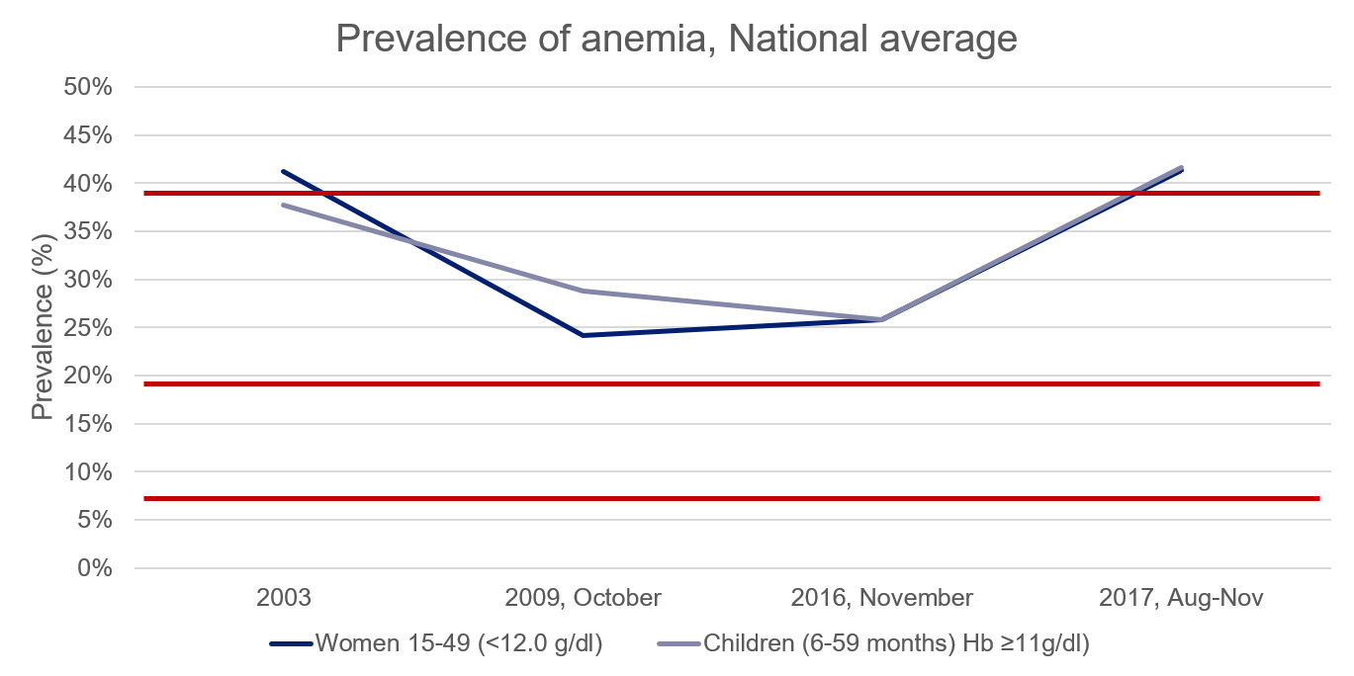
L’anémie touche plus de 40 % des femmes et des enfants
[EXEMPLE DE DONNÉES POSSIBLES À METTRE EN VALEUR]
OMS : > 40 % = grave problème de santé publique
Problème de santé publique modéré
Léger problème de santé publique
Source : [ajouter les sources pertinentes de données]
Notes:
Sources : Tadjikistan : Enquête démographique et de santé standard, 2017 ; UNICEF, Enquête nationale sur la nutrition au Tadjikistan 2016 ; OMS, EDS 2012 ; UNICEF, Enquête sur la situation des micronutriments au Tadjikistan, 2009.

Slide 23
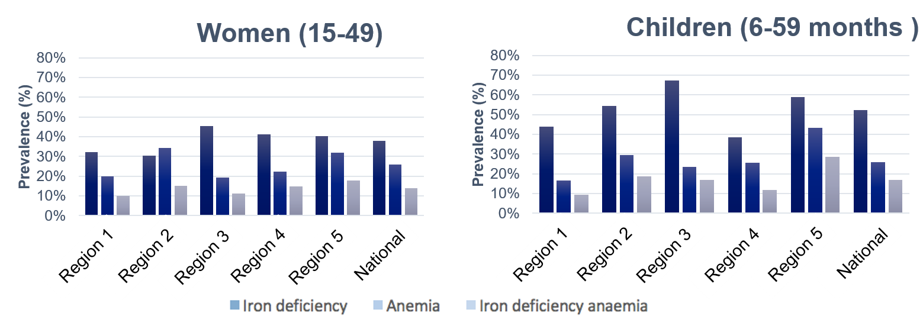
Forte prévalence des carences en fer : dans la plupart des régions, 50 % au moins des cas d’anémie sont imputables à une carence en fer, tant chez les femmes que chez les enfants
[EXEMPLE DE DONNÉES POSSIBLES À METTRE EN VALEUR]
Les femmes et les enfants vivant dans des zones urbaines présentent des taux de prévalence de carence en fer, d’anémie et d’anémie ferriprive nettement plus faibles que leurs homologues des zones rurales.
Source : [ajouter les sources pertinentes de données]
Notes:
Source : UNICEF, Enquête nationale sur la nutrition au Tadjikistan, 2016

Slide 24
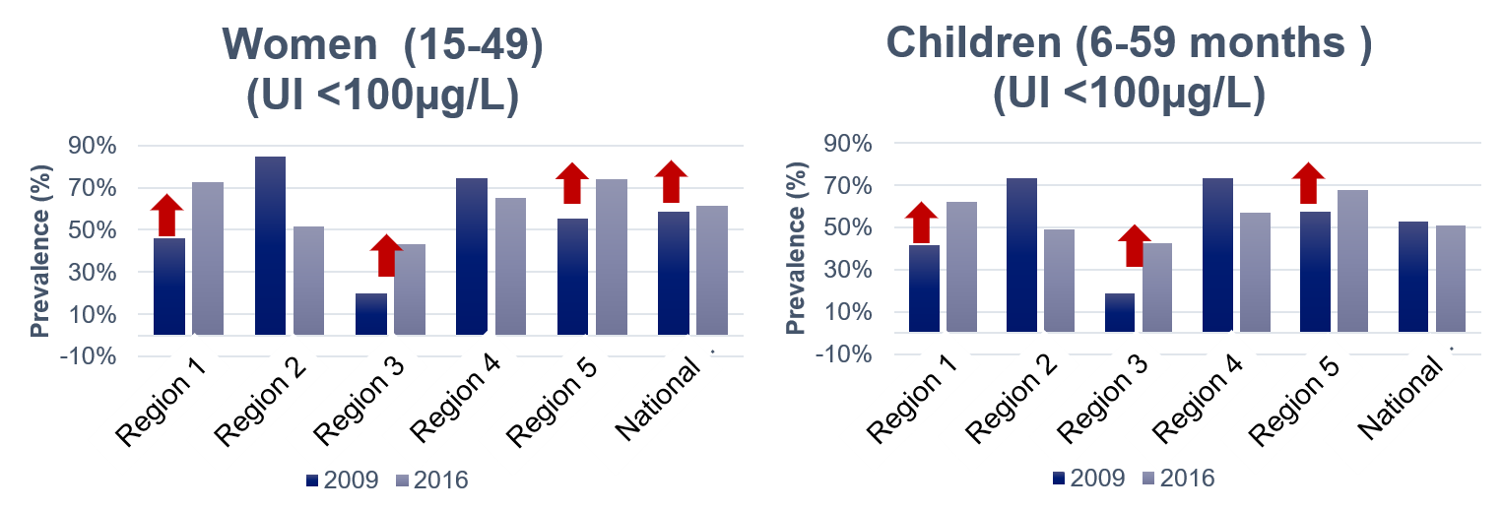
Les carences en iode augmentent dans certaines régions et sont légèrement plus faibles chez les enfants que chez les femmes
[EXEMPLE DE DONNÉES POSSIBLES À METTRE EN VALEUR]
Le nombre de foyers utilisant du sel iodé a diminué, passant de 82 % à l’échelle nationale en 2009 à 74 % en 2016.
Source : [ajouter les sources pertinentes de données]
Notes:
Sources : UNICEF, Enquête nationale sur la nutrition au Tadjikistan 2016 ; Enquête sur la situation des micronutriments au Tadjikistan, 2009

Slide 25
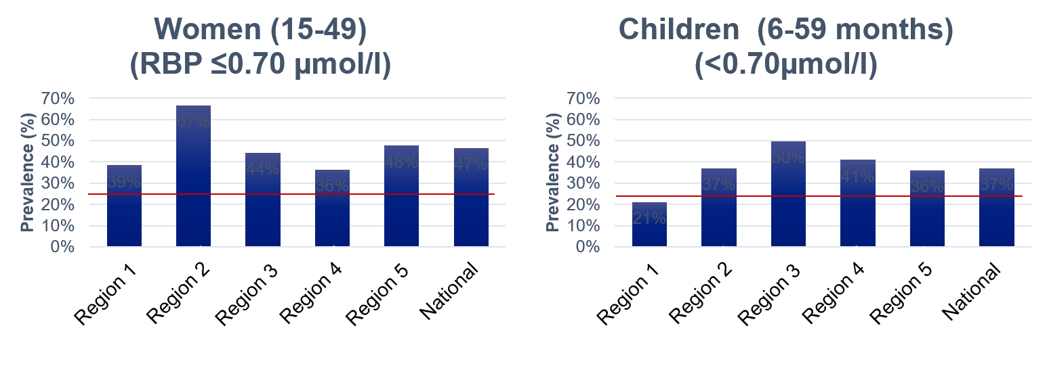
La prévalence de la carences en vitamine A est très élevée chez les femmes et les enfants
[EXEMPLE DE DONNÉES POSSIBLES À METTRE EN VALEUR]
OMS : carence en vitamine A > 20 % = problème grave de santé publique
Source : [ajouter les sources pertinentes de données]
Notes:
Sources : UNICEF, Enquête nationale sur la nutrition au Tadjikistan, 2016.

Slide 26
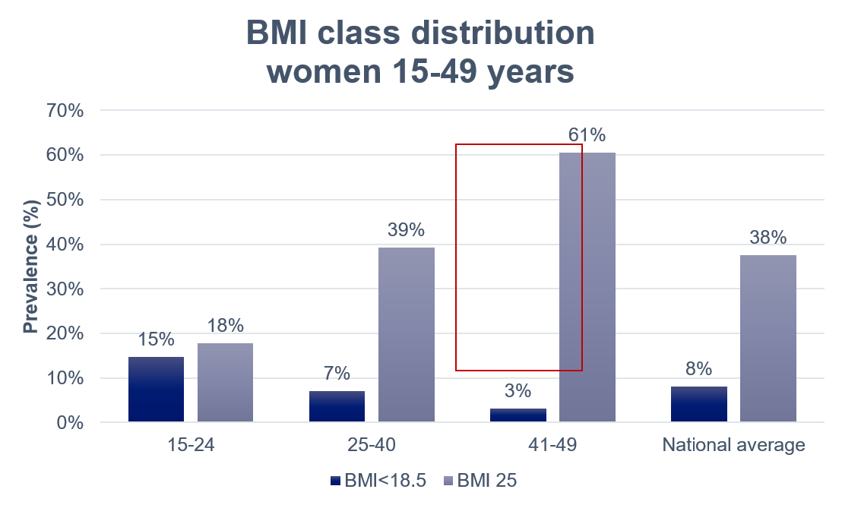
Plus d’un tiers des femmes de 15 à 49 ans sont en surpoids ou obèses et courent un risque accru de développer des maladies non transmissibles
[EXEMPLE DE DONNÉES POSSIBLES À METTRE EN VALEUR]
La prévalence du surpoids et de l’obésité est plus élevée dans les zones urbaines (41 %) que dans les zones rurales (32 %).
Source : [ajouter les sources pertinentes de données]
Notes:
Sources : UNICEF, Enquête nationale sur la nutrition au Tadjikistan 2016 ; Enquête sur la situation des micronutriments au Tadjikistan, 2009.
Abréviations : IMC : indice de masse corporelle (BMI en anglais)

Slide 27
Messages clés/points à retenir
Une alimentation/nutrition infantile sous-optimale est liée à plusieurs facteurs :
Faible taux d’allaitement exclusif – beaucoup ne reçoivent que de l’eau (de 0 à 5 mois)
Introduction tardive d’aliments de complémentaires
Diversité alimentaire bien inférieure chez les enfants, même si elle augmente avec l’âge, que chez les femmes (est-ce dû à certaines [mé]connaissances/des tabous ?)
Contraintes temporelles imposées aux femmes (limitant leur capacité à prodiguer des soins ?)
[MISE EN VALEUR DE MESSAGES CLÉS ISSUS DE DONNÉES PROPRES AU PAYS CONCERNÉ]

Slide 28
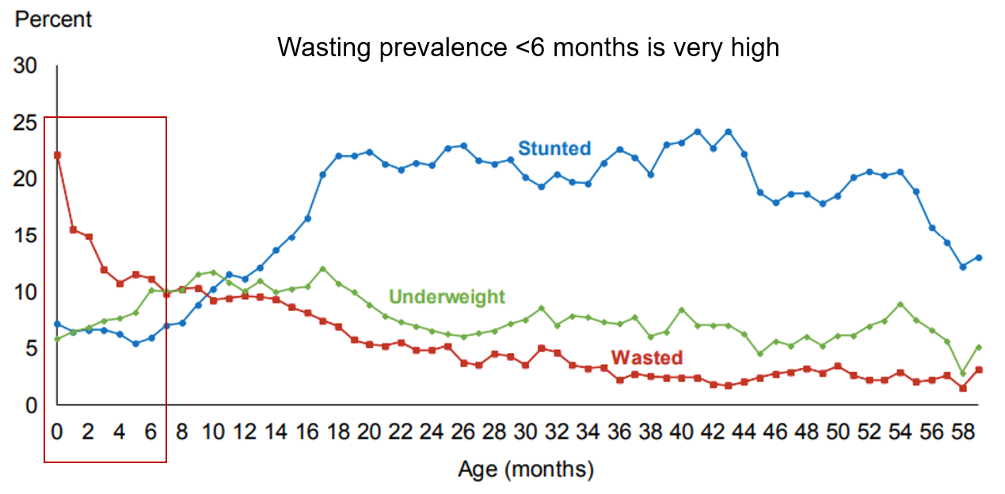
[EXEMPLE DE DONNÉES POSSIBLES À METTRE EN VALEUR]
État nutritionnel des enfants en fonction de leur âge
En 2012, 7 % des bébés pesaient moins de 2,5 kg à la naissance
Source : [ajouter les sources pertinentes de données]
Notes:
Sources : Tadjikistan : Enquête démographique et de santé standard, 2017.

Slide 29
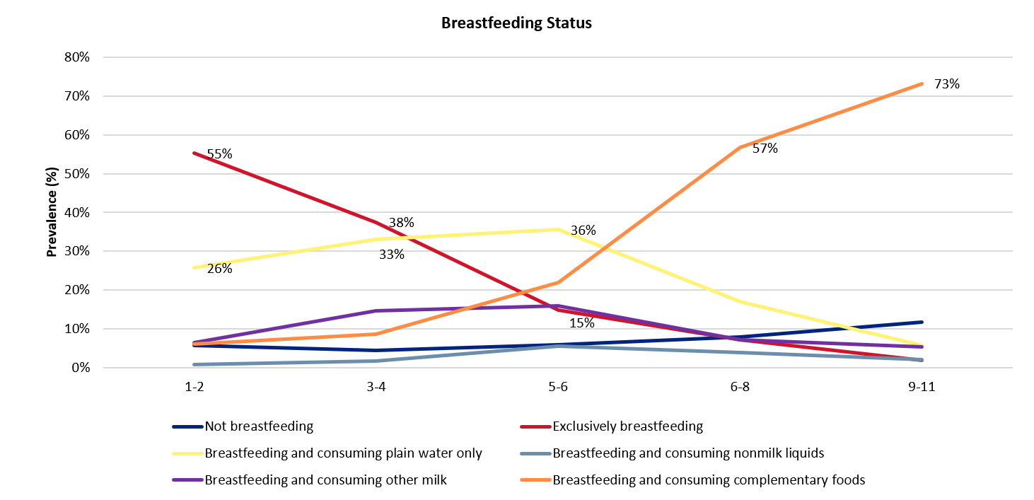
[EXEMPLE DE DONNÉES POSSIBLES À METTRE EN VALEUR]
64 % des enfants de 0 à 5 mois ne sont pas exclusivement allaités au sein – 33 % reçoivent de l’eau (uniquement) outre le lait maternel avec une introduction tardive d’une alimentation complémentaire
En fonction du volume donné, l’eau risque de supplanter le lait maternel
La salubrité de l’eau pourrait également avoir un impact
Source : [ajouter les sources pertinentes de données]
Notes:
Source : Tadjikistan : Enquête démographique et de santé standard, 2017.

Slide 30
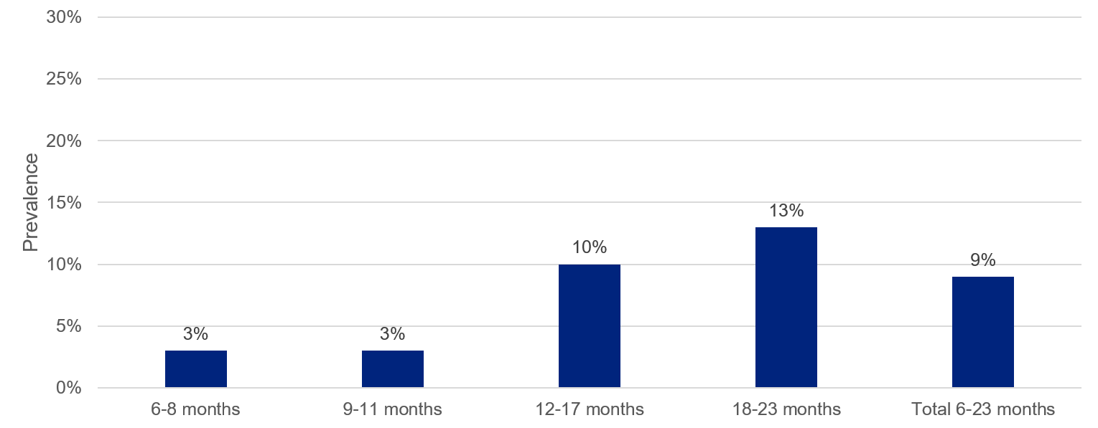
[EXEMPLE DE DONNÉES POSSIBLES À METTRE EN VALEUR]
Très peu d’enfants de 6 à 23 mois bénéficient d’une alimentation minimale acceptable – 20 % en 2012 et 9 % seulement en 2017 – sachant que la diversité alimentaire constitue un problème majeur
L’indicateur « d’alimentation minimale acceptable » sert à évaluer la proportion d’enfants de 6 à 23 mois satisfaisant aux exigences minimales en matière de pratiques alimentaires du nourrisson et du jeune enfant.
Source : [ajouter les sources pertinentes de données]
Notes:
Source : Tadjikistan : Enquête démographique et de santé standard, 2017.
Remarques :
l’indicateur d’alimentation minimale acceptable sert à évaluer la proportion d’enfants de 6 à 23 mois satisfaisant aux exigences minimales en matière de pratiques alimentaires du nourrisson et du jeune enfant – en particulier, les enfants de 6 à 23 mois dont le régime alimentaire minimal est acceptable satisfont aux trois critères d’alimentation du nourrisson et du jeune enfant : 1. Allaités au sein, ou non allaités mais consommant deux ou plusieurs biberons de lait maternisé commercial, de lait animal frais, en conserve ou en poudre, ou encore du yaourt. 2. Nourris avec des aliments issus d’au moins 4 des groupes suivants : (a) préparation lactée pour nourrisson, autre type de lait que du lait maternel et fromages, yaourts ou autres produits laitiers ; (b) aliments à base de céréales, de racines et de tubercules, y compris le porridge et les aliments pour bébés enrichis à base de céréales ; (c) fruits et légumes (et huile de palme rouge) riches en vitamine A ; (d) autres fruits et légumes ; (e) œufs ; (f) viande, volaille, poisson et fruits de mer (et abats) ; et (g) légumineuses et noix. 3. Nourris le nombre minimum de fois par jour recommandé, en fonction de l’âge et du statut en matière d’allaitement : (a) s’agissant des enfants allaités, des aliments solides ou semi-solides au moins deux fois par jour pour les nourrissons de 6 à 8 mois et au moins trois fois par jour pour les enfants de 9 à 23 mois ; (b) pour les enfants non allaités de 6 à 23 mois, des aliments solides ou semi-solides ou du lait au moins quatre fois par jour.

Slide 31
Promouvoir les objectifs prioritaires [du] [pays]
[EXEMPLE DE DONNÉES POTENTIELLES À METTRE EN VALEUR]
Les cibles de l’Assemblée mondiale de la Santé (AMS) d’ici à 2030 :
Réduction de 50 % du nombre d’enfants de moins de 5 ans souffrant d’un retard de croissance
Réduction de 50 % du taux d’anémie chez les femmes en âge de procréer
Réduction de 30 % des cas d’insuffisance pondérale à la naissance
Réduction et maintien à moins de 3 % du taux d’enfants souffrant de surpoids.
Augmentation du taux d’allaitement exclusif au cours des 6 premiers mois de vie à 70 % au moins.
Réduction et maintien à moins de 3 % du taux d’enfants souffrant d’émaciation. 1
[Mentionner l’engagement du pays quant aux cibles de l’AMS ou aux ODD] Sur 17 ODD, la nutrition contribue à 12 Objectifs.
1. OMS/UNICEF. The Extension of the Maternal, Infant and Young Child nutrition targets to 2030: Discussion Paper [La prorogation des cibles de nutrition 2025 de la mère, du nourrisson et du jeune enfant jusqu’en 2030 : document de discussion]. Genève/New York, NY : OMS/UNICEF ; 2019 : 12. https://www.who.int/nutrition/global-target-2025/discussion-paper-extension-targets-2030.pdf#page=12.

Slide 32
LE RENFORCEMENT DE LA NUTRITION : UN MOUVEMENT MONDIAL

Slide 33
À l’origine du Mouvement SUN
Le Mouvement SUN représente les efforts renouvelés pour éliminer la malnutrition, en partant du principe que chaque personne a droit à une alimentation et une nutrition de qualité. L’ambition du Mouvement est de garantir, d’ici 2030, un monde libéré de la malnutrition sous toutes ses formes.
Dirigée par les gouvernements et soutenue par les organisations et les individus, son action collective assure à tous les enfants, adolescents, mères et familles de pouvoir exercer leur droit à l’alimentation et à la nutrition, réaliser leur plein potentiel et structurer des sociétés durables et prospères.
Le Mouvement est unique en ce qu’il rassemble différents groupes de personnes : des gouvernements, la société civile, les Nations Unies, des donateurs, des entreprises et des scientifiques.

Slide 34
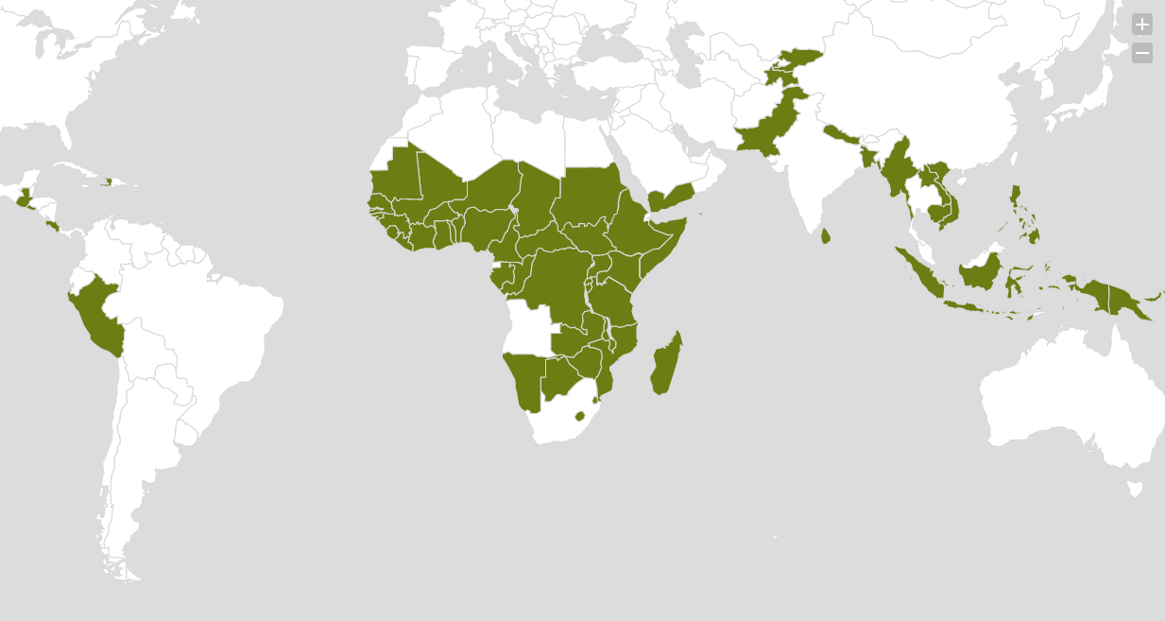
Le Mouvement à l’heure actuelle
62 pays et quatre États indiens sont impliqués dans le Mouvement SUN et collaborent activement, en tant que Mouvement.
2010
LANCEMENT
2011
2012
2013
2014
2015
2016

Slide 35
Le Mouvement à l’heure actuelle
Les pays et réseaux SUN se concentrent sur la période critique des 1 000 premiers jours pour améliorer la nutrition, depuis la grossesse jusqu’aux deux ans de l’enfant.
Les pays SUN collaborent pour réaliser les 6 cibles de l’AMS d’ici à 2030 et le Programme de développement durable à l’horizon 2030.
Tous les acteurs œuvrent ensemble au sein d’un mouvement mondial unifié, fédérant tous les mouvements nationaux, dans le but de permettre à des millions d’enfants d’être en meilleure santé, plus intelligents et plus forts.

Slide 36
Comment
1. Élargir et maintenir un environnement politique favorable
Soutenir un leadership fort et durable dans le pays pour traduire les engagements en mesures et inspirer un élan politique et social collectif
Créer un espace de partage (plateformes multi-acteurs) facilitant les mesures collectives aux échelons national et local, où les acteurs de la nutrition définissent des priorités communes et assument une responsabilité conjointe pour accroître l’impact
2. Hiérarchiser et institutionnaliser les mesures efficaces qui contribuent à une nutrition de qualité
Intensifier immédiatement les interventions éprouvées à fort impact nutritionnel pour réduire les retards de croissance, augmenter la pratique de l’allaitement maternel, réduire l’anémie et résorber l’émaciation
Adopter des approches sensibles à la nutrition pour que des secteurs tels que l’agriculture, l’éducation, la protection sociale, la santé et l’autonomisation des femmes contribuent davantage à la transformation nutritionnelle des populations
Adopter, maintenir et promouvoir des politiques et des lois habilitantes qui contribuent faire de la nutrition de qualité une réalité, à accorder une place centrale aux femmes et aux filles et à renforcer l’action communautaire et la participation inclusive
3. Mettre en œuvre des actions efficaces alignées sur les cadres communs de résultats
Convenir de résultats nutritionnels communs pour orienter les acteurs de la nutrition, en favorisant une meilleure coordination et des partenariats émanant des plans et des priorités au niveau national
Mettre en place une plateforme multisectorielle multi-acteurs et des mesures axées sur les priorités ; renforcer la collaboration ; surveiller les impacts ; et procéder aux ajustements requis pour des résultats à grande échelle
Partager les résultats, tirer des enseignements des expériences et se perfectionner en permanence pour améliorer durablement la nutrition des populations
4. Utiliser efficacement et augmenter de manière significative les ressources financières pour la nutrition
Chiffrer en toute transparence et surveiller les dépenses effectuées pour la nutrition, évaluer la rentabilité, mettre à profit les fonds existants et mobiliser de nouveaux financements pour la nutrition
Veiller à ce que les gouvernements nationaux, les donateurs, les mécanismes financiers novateurs, les entreprises et les consommateurs agissent dans le cadre d’une « solidarité mondiale » pour stimuler collectivement le progrès

Slide 37
L’approche multisectorielle du Mouvement SUN
Collaborer sur plusieurs secteurs
Adopter une approche unique qui fonctionne pour tous les pays.
Santé
Autonomisation des femmes
Protection sociale
Donateurs
Agences des Nations Unies
Gouvernement national
Experts techniques
Éducation
Agriculture
Société civile
Entreprises
Points focaux
Point focal SUN de gouvernement
Emploi et croissance

Slide 38
PLANIFICATION MULTISECTORIELLE POUR LA NUTRITION

Slide 39
Une approche multisectorielle nationale
La plateforme multi-acteurs
S’emploie à harmoniser et à coordonner les mesures entre les différents secteurs.
Santé
Protection sociale
Autonomisation des femmes
Agriculture
Développement, réduction de la pauvreté et emploi
Éducation

Slide 40
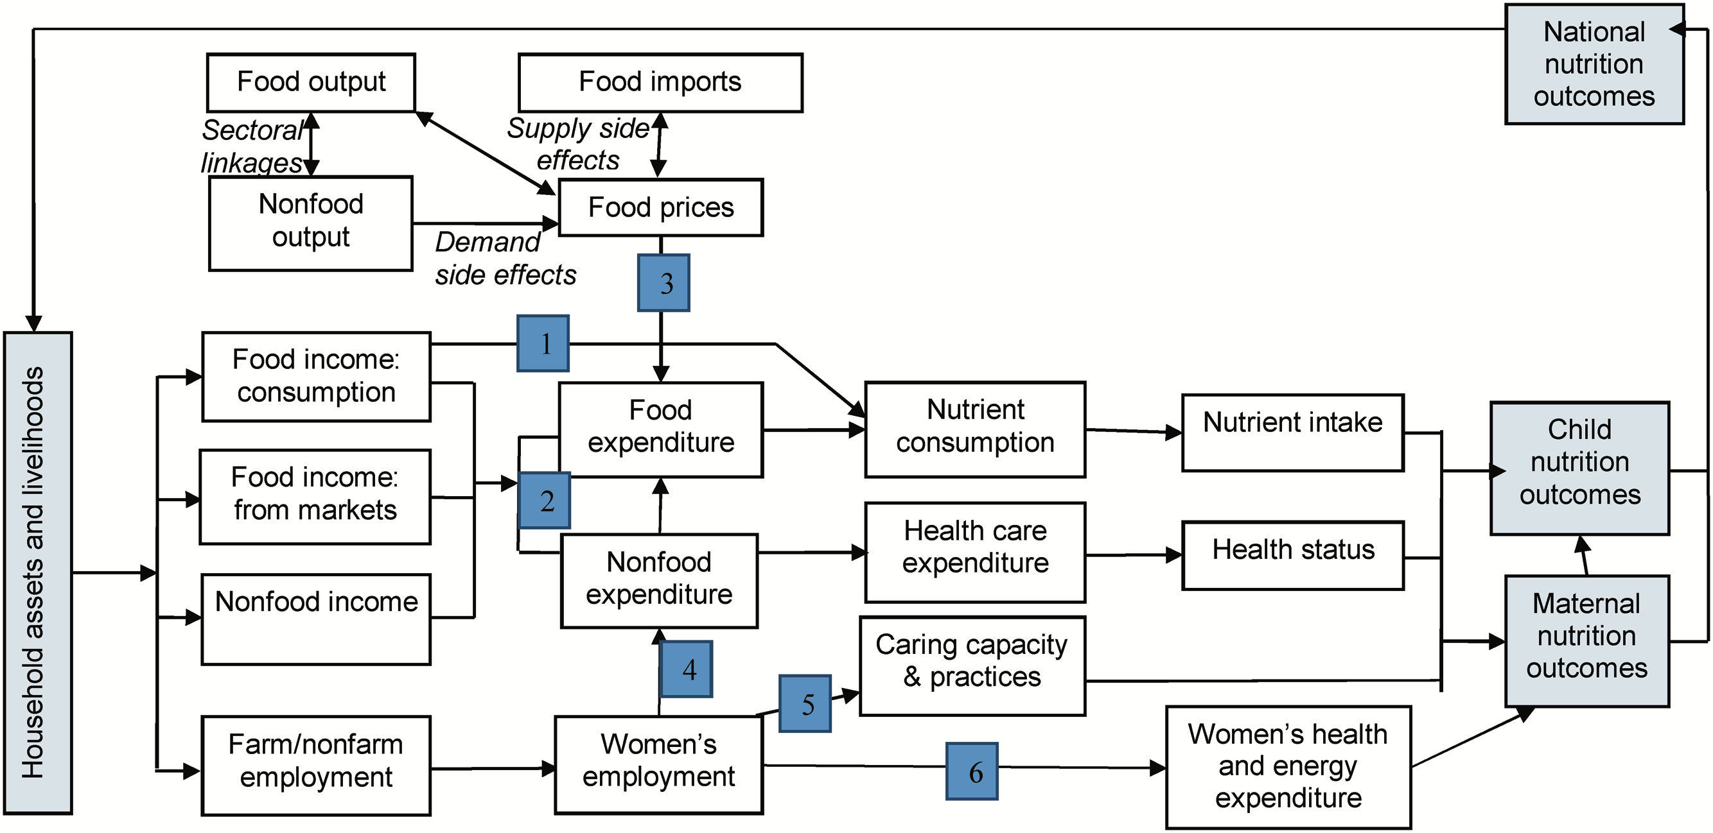
Exemple de cadre : Agriculture et nutrition
Le programme TANDI (Tackling the Agriculture–Nutrition Disconnect in India – Lutter contre le décalage entre l’agriculture et la nutrition en Inde) permet de conceptualiser les mécanismes et les liens entre les moyens de subsistance agricoles et les résultats nutritionnels
Notes:
L’agriculture et la nutrition sont reliées de 6 manières (« voies ») différentes, mises en évidence dans le présent cadre :
• Voie 1 : L’agriculture en tant que source de nourriture pour la consommation des ménages : c’est la voie la plus directe par laquelle la production agricole des foyers se traduit en consommation (par l’intermédiaire des cultures cultivées par le ménage).
• Voie 2 : L’agriculture en tant que source de revenus pour les dépenses alimentaires et non alimentaires : l’agriculture génère des revenus (par l’intermédiaire des salaires gagnés ou la vente des denrées alimentaires produites), qui se traduisent par des dépenses en biens et services améliorant la nutrition (y compris la santé, l’éducation et les services sociaux).
• Voie 3 : Effets de la politique agricole et des prix des denrées alimentaires sur la consommation alimentaire : ce lien implique une série de facteurs d’offre et de demande qui affectent les prix des denrées alimentaires, et ceux-ci affectent à leur tour le pouvoir d’achat des acheteurs nets.
• Voie 4 : Effets de l’emploi des femmes dans le secteur agricole sur la prise de décision et la répartition des ressources au sein des ménages : les conditions de travail agricole peuvent influencer l’autonomisation des femmes et donc leur contrôle sur les ressources et la prise de décision concernant la nutrition, notamment en matière d’alimentation et de soins de santé.
• Voie 5 : Effets de l’emploi des femmes dans le secteur agricole sur les soins prodigués aux enfants et leur alimentation : cette voie est liée aux défis que représentent les charges de travail lourdes et prolongées pour les femmes du secteur agricole qui désirent prodiguer des soins adéquats aux jeunes enfants.
• Voie 6 : Effets de l’emploi des femmes dans le secteur agricole sur leur propre état nutritionnel et sanitaire : il s’agit de la nature extrêmement énergivore du travail agricole et des effets sur l’état nutritionnel et de santé de la mère, ainsi que des risques sanitaires connexes (y compris l’exposition à des agents pathogènes par l’irrigation des eaux usées et/ou le bétail et la volaille dans les exploitations familiales).

Slide 41
Le cadre commun de résultats comme socle du plan multisectoriel pour la nutrition

Slide 42
Le Cadre commun de résultats
Le Cadre commun de résultats est la convergence des mesures prises relativement à des plans nationaux de qualité et correctement chiffrés, avec un cadre de résultats convenu et une responsabilité mutuelle.
La création d’un Cadre commun de résultats regroupant les plans de différents secteurs et la facilitation du dialogue entre les différentes parties prenantes sont essentielles : un engagement et une appropriation effectifs des différents secteurs et acteurs sont indispensables à l’efficacité de la mise en œuvre et à la garantie de la redevabilité.
Parvenir à une compréhension commune entre les parties prenantes de la situation nutritionnelle d’un pays, se mettre d’accord sur ce qui doit être fait et qui doit être impliqué, veiller au respect de la redevabilité au fur et à mesure des avancées de la mise en œuvre et rendre compte de l’atteinte des résultats, sont autant de processus clés.

Slide 43
Le Cadre commun de résultats : une approche consultative multisectorielle
[EXEMPLE D’UNE APPROCHE CONSULTATIVE]
Phase I :
Analyse de la situation
Analyse des lacunes
Consultations des ministères sur des sujets tels que la santé, la population, la protection sociale, la nutrition, l’agriculture, les femmes/le genre, l’éducation, les statistiques et les finances, entre autres
Consultations auprès de partenaires clés tels que l’UNICEF, l’OMS, le PAM, la FAO, le FCDO, USAID, l’UE, Oxfam, Gain, Mercy Corps
Atelier sur le Cadre commun de résultats [Dates]
Stratégies sectorielles
Stratégie nationale de développement ; stratégie nationale de santé ; stratégie de nutrition et d’activité physique ; stratégie de protection sociale ; concept de restauration scolaire ; programme de sécurité alimentaire
Notes:
Abréviations : UE : Union européenne ; FAO : Organisation des Nations Unies pour l’alimentation et l’agriculture ; FCDO : Bureau britannique des Affaires étrangères, du Commonwealth et du Développement ; GAIN : Aliance mondiale pour l’amélioration de la nutrition ; USAID : Agence des États-Unis pour le développement international ; PAM : Programme alimentaire mondial

Slide 44
Évolution du Cadre commun de résultats en un Plan multisectoriel de nutrition
[EXEMPLE D’UNE APPROCHE CONSULTATIVE]
Phase II
Étoffer le Cadre commun de résultats de manière à ce qu’il devienne un Plan multisectoriel de nutrition détaillé incluant :
Les groupes de travail sectoriels (c.-à-d., étoffer les résultats du Cadre commun de résultats pour faire ressortir les activités et la couverture cible, calculer le nombre de ménages, identifier le ministère/l’agence responsable, déterminer les besoins budgétaires et les plans de travail sectoriels)
Un chiffrage sectoriel, la mobilisation des ressources, le suivi et la production de rapports
Un système d’information pour recueillir des données périodiques sur les indicateurs convenus, en faire un suivi et les évaluer
Des ateliers de plaidoyer/sensibilisation sur l’approche multisectorielle de la nutrition
Une évaluation des capacités et des recommandations en matière de renforcement des capacités (institutionnelles, organisationnelles, individuelles)
La gouvernance et la coordination dans le domaine de la nutrition

Slide 45
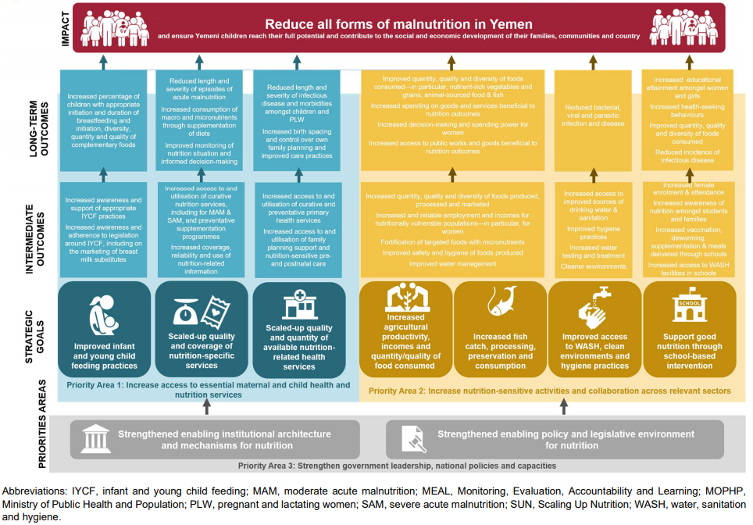
Exemple de Cadre commun de résultats : Yémen
Source : Ministère yéménite de la Planification et de la Coopération internationale, Secrétariat du Mouvement SUN, UNICEF et MQSUN+. Plan d’action multisectoriel 2020–2023 pour la nutrition du Yémen Sana’a : République du Yémen ; 2020. https://mqsunplus.path.org/wp-content/uploads/2020/08/Yemen-MSNAP-FINAL_29April2020.pdf.

Slide 46
Buts et objectifs
[EXEMPLE D’UN CADRE COMMUN DE RÉSULTATS]
But global : Réduire la malnutrition sous toutes ses formes au Yémen
Domaines prioritaires :
Accroître l’accessibilité et l’utilisation des services essentiels de santé et de nutrition pour les mères et les enfants
Augmenter le nombre d’activités sensibles à la nutrition et renforcer la collaboration entre les secteurs pertinents
Renforcer le leadership du gouvernement, les politiques nationales et les capacités étatiques
Objectifs stratégiques :
Amélioration des pratiques d’alimentation des bébés et des jeunes enfants
Renforcement de la qualité et de la portée des services spécifiques à la nutrition
Hausse de la qualité et de la quantité des services de santé disponibles liés à la nutrition
Accroissement de la productivité agricole, des revenus associés, et de la quantité/qualité des aliments consommés
Augmentation des captures, de la transformation, de la conservation et de la consommation de poisson
Amélioration de l’accès à l’eau, à l’assainissement et à l’hygiène ; environnements propres ; et pratiques hygiéniques
Soutien à une nutrition de qualité grâce aux interventions en milieu scolaire
Renforcement des structures et des mécanismes institutionnels favorables à la nutrition
Renforcement de l’environnement politique et législatif favorable à la nutrition
Notes:
Source : Ministère yéménite de la Planification et de la Coopération internationale, Secrétariat du Mouvement SUN, UNICEF et MQSUN+. Plan d’action multisectoriel 2020-2023 pour la nutrition du Yémen. Sana’a : République du Yémen ; 2020. https://mqsunplus.path.org/wp-content/uploads/2020/08/Yemen-MSNAP-FINAL_29April2020.pdf

Slide 47
Enseignements tirés des processus réussis de planification multisectorielle pour la nutrition
Vision/objectif : Décrire explicitement la nature du problème à résoudre et la justification de la mise à l’échelle pour y faire face de manière plus efficace et plus complète.
Que faut-il mettre à l’échelle ? : Adopter des définitions cohérentes et une approche multidimensionnelle du problème.
Contexte/environnement habilitant : Comprendre de quelle manière l’environnement contextuel façonne ce qui peut/doit être fait – et surtout la manière dont le contexte peut changer.
Leviers et barrières : Reconnaître le rôle des responsables/ambassadeurs/appropriation et incitations à l’échelle du système.
Parcours de stratégies/processus de mise à l’échelle : Choisir des stratégies et des parcours de mise à l’échelle adaptés au contexte.
Capacités : Se concentrer sur le renforcement des capacités opérationnelles et stratégiques.
Gouvernance : Maintenir une cohérence verticale et horizontale.
Financement : Comprendre le financement impliqué dans le chiffrage des interventions, la création d’environnements favorables et le renforcement des capacités pour le suivi, l’évaluation, la redevabilité et l’apprentissage (MEAL).
MEAL : Reconnaître l’importance d’intégrer les mécanismes de MEAL.
Notes:
Gillespie S, Menon P, Kennedy AL. Scaling up impact on nutrition: what will it take? [Renforcer l’impact sur la nutrition : qu’est-ce que cela implique ?] Advances in Nutrition. 2015 ; 6(4) : 440–451. doi:10.3945/an.115.008276.

Slide 48
Le processus d’élaboration d’un plan multisectoriel de nutrition

Slide 49
Le processus – en s’appuyant sur la boîte à outils MQSUN⁺ pour la planification multisectorielle de la nutrition
Définir le cadre de la planification
Élaborer le plan multisectoriel de nutrition
Élaborer le Cadre commun de résultats
Chiffrer et financer le plan multisectoriel de nutrition/Cadre commun de résultats
Suivre, évaluer et tirer des enseignements du plan multisectoriel de nutrition/Cadre commun de résultats
Se préparer au lancement et à la mise en œuvre du plan multisectoriel de nutrition
Consulter les modules de la boîte à outils correspondant à chacune de ces étapes et envisager l’utilisation des outils, des ressources et autres conseils proposés.

Slide 50
Qu’est-ce qu’un « bon » plan pour la nutrition ?
Il définit les « composantes » essentielles à un plan national robuste répondant à 17 critères

Slide 51
Aperçu des critères pour un « bon » plan de nutrition national (1/2)
Critère 1 : Analyse de la situation relativement au contexte nutritionnel
Critère 2 : Les cibles et les résultats en matière d’impact sur la nutrition doivent être SMART [spécifiques, mesurables, réalisables, pertinentes et délimitées dans le temps]
Critère 3 : Liens vers d’autres stratégies, plans et financements sectoriels pertinents pour la nutrition
Critère 4 : Mesures prioritaires planifiées
Critère 5 : Analyses des risques, et mesures pour les atténuer et y remédier
Critère 6 : Mécanismes de gouvernance, de redevabilité, de gestion et de coordination
Critère 7 : Implication multisectorielle et multi-acteurs
Critère 8 : Engagement politique de haut niveau
Critère 9 : Structure financière
Notes:
Abréviations : SMART : spécifique, mesurable, réalisable, pertinent et délimité dans le temps.

Slide 52
Aperçu des critères pour un « bon » plan de nutrition national (2/2)
Critère 10 : Options prioritaires convenus pour obtenir l’impact et atteindre les objectifs et les résultats désirés en faveur de la nutrition
Critère 11 : Suivi des données budgétaires et des dépenses
Critère 12 : Description de la manière dont les fonds et les ressources seront déployés auprès des responsables des budgets sectoriels et à l’échelle infranationale
Critère 13 : Cadre opérationnel, incluant un plan de mise en œuvre
Critère 14 : Évaluation et renforcement des capacités individuelles, organisationnelles et institutionnelles
Critère 15 : Cadre de suivi et d’évaluation
Critère 16 : Examens réguliers et conjoints des performances
Critère 17 : Recherche opérationnelle, documentation et diffusion des bonnes pratiques et des enseignements tirés

Slide 53
MQSUN⁺ fournit une assistance technique au Département Britannique pour le Développement International (DFID) dans le but d’améliorer la qualité des programmes spécifiques et contribuant à la nutrition. Le projet bénéficie des ressources d’un consortium de cinq grandes organisations non étatiques travaillant dans le domaine de la nutrition. Le consortium est dirigé par PATH.
Le groupe s’engage à :
Élargir l’éventail de données factuelles sur les causes de la sous-nutrition.
Renforcer les compétences et les capacités afin de favoriser la multiplication des programmes spécifiques et contribuant à la nutrition.
Fournir la meilleure orientation possible afin d’appuyer la conception, la mise en œuvre, le suivi et l’évaluation de programmes.
Développer l’innovation dans les programmes nutritionnels.
Partager les connaissances de façon à veiller à ce que les enseignements soient tirés dans l’ensemble du DFID et au-delà.
Partenaires MQSUN⁺
Université Aga Khan
DAI Global Health
Development Initiatives
NutritionWorks
PATH
Contact
PATH | 455 Massachusetts avenue NW, suite 1000 | Washington, DC 20001 | États-Unis
Tél. : +1 (202) 822-0033
Fax. : +1 (202) 457-1466
Cette présentation a été préparée par MQSUN⁺ avec le soutien d’UK Aid et du gouvernement britannique ; toutefois, les opinions exprimées ne reflètent pas nécessairement les politiques officielles du gouvernement britannique.
Remerciements pour l’outil

